Slide 1
DelyFood
Projeto integrador II

Slide 2
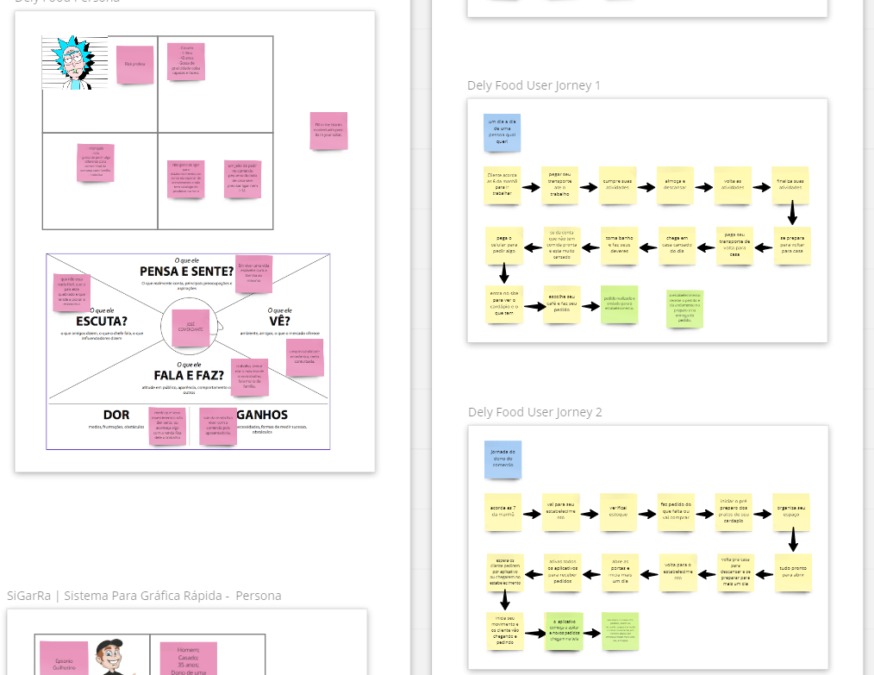
Lean Inception

Slide 3
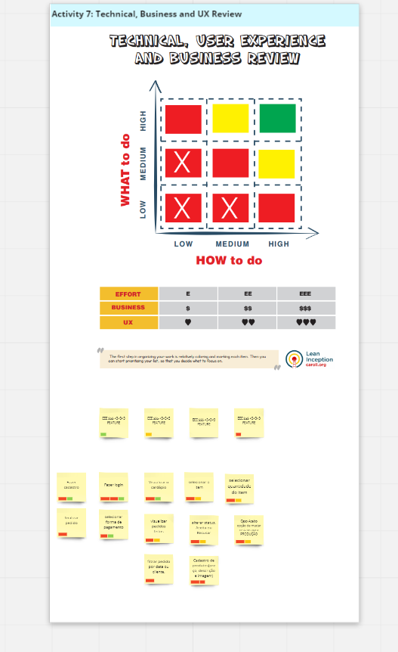
Lean Inception

Slide 4
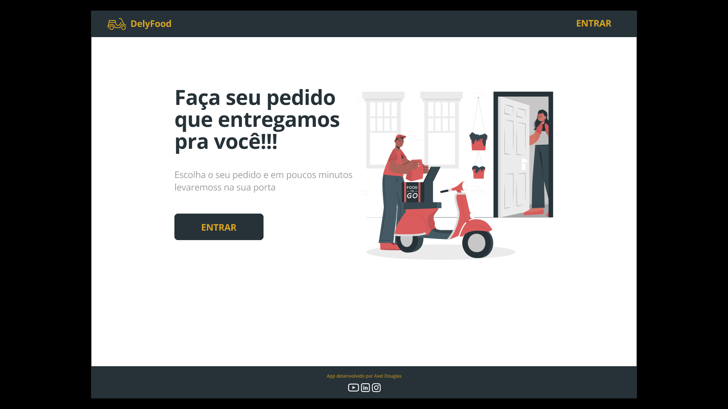
TELA HOME

Slide 5
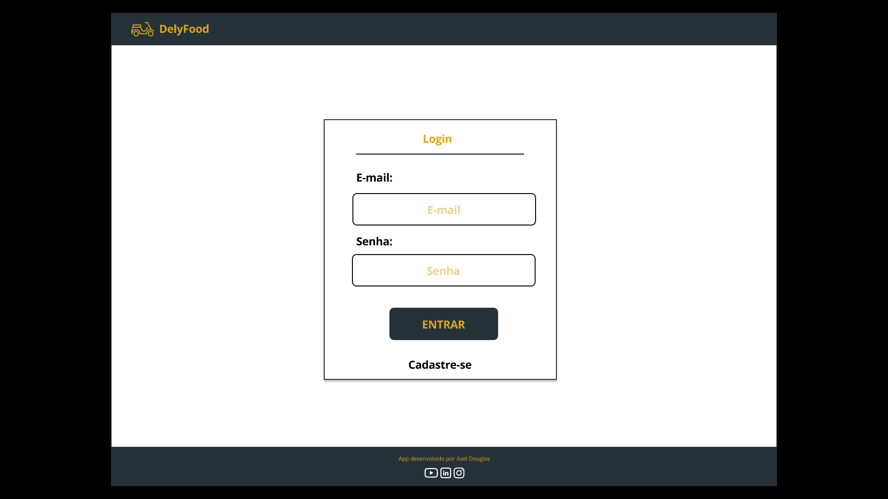
TELA LOGIN

Slide 6
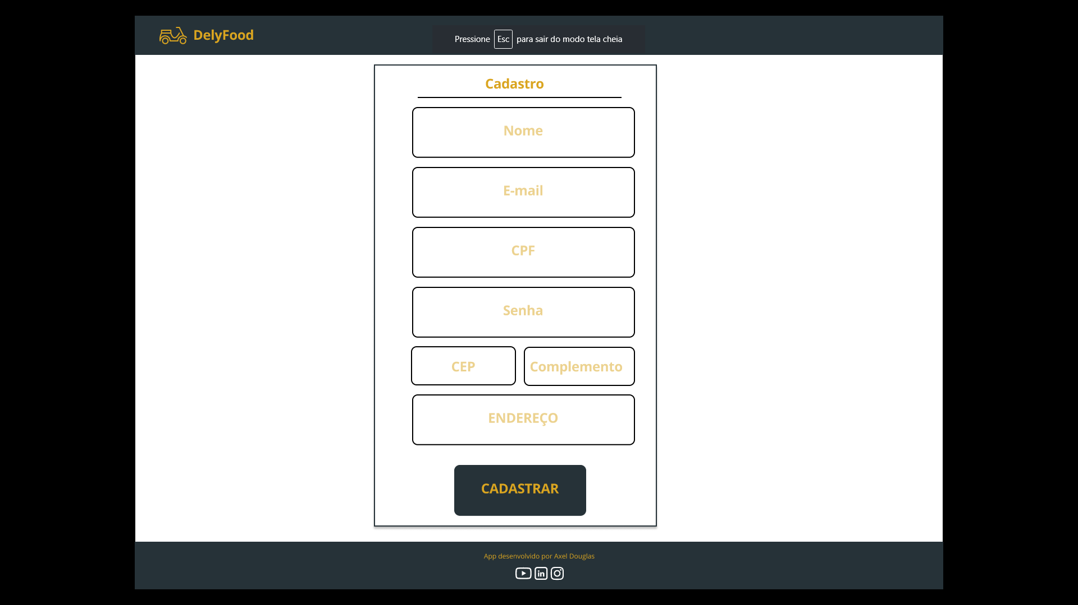
TELA CADASTRO

Slide 7
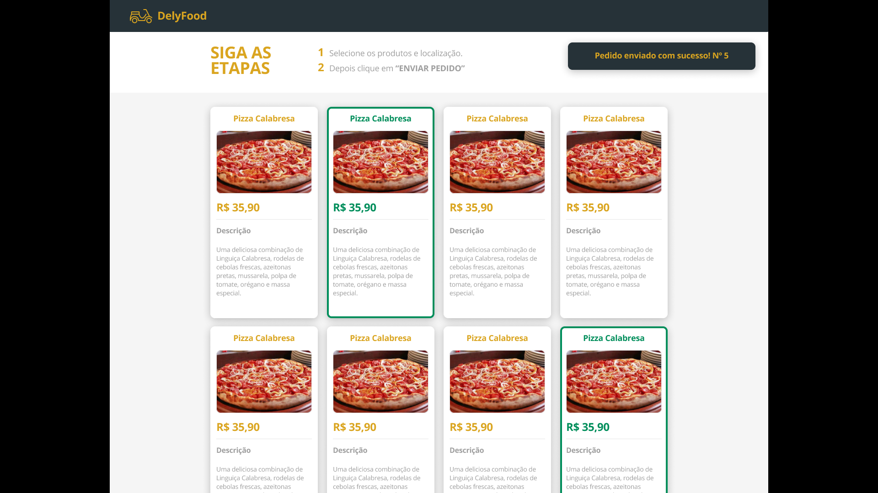
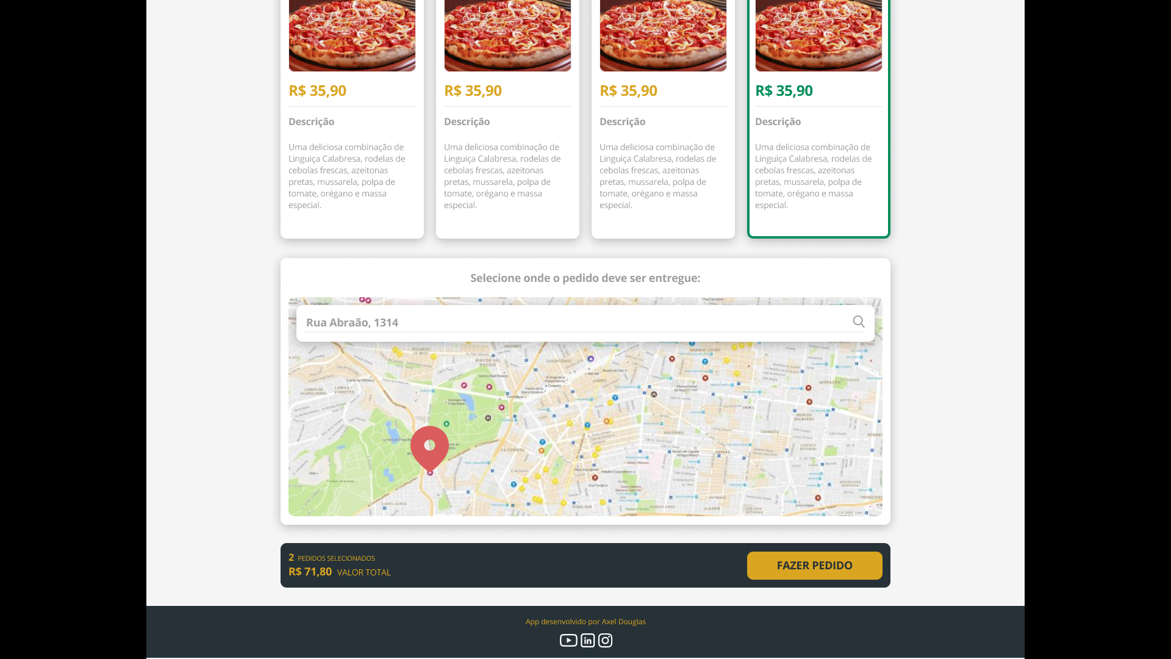
TELA PEDIDOS

Slide 8
Axel Douglas
Obrigado!

